Slide 1
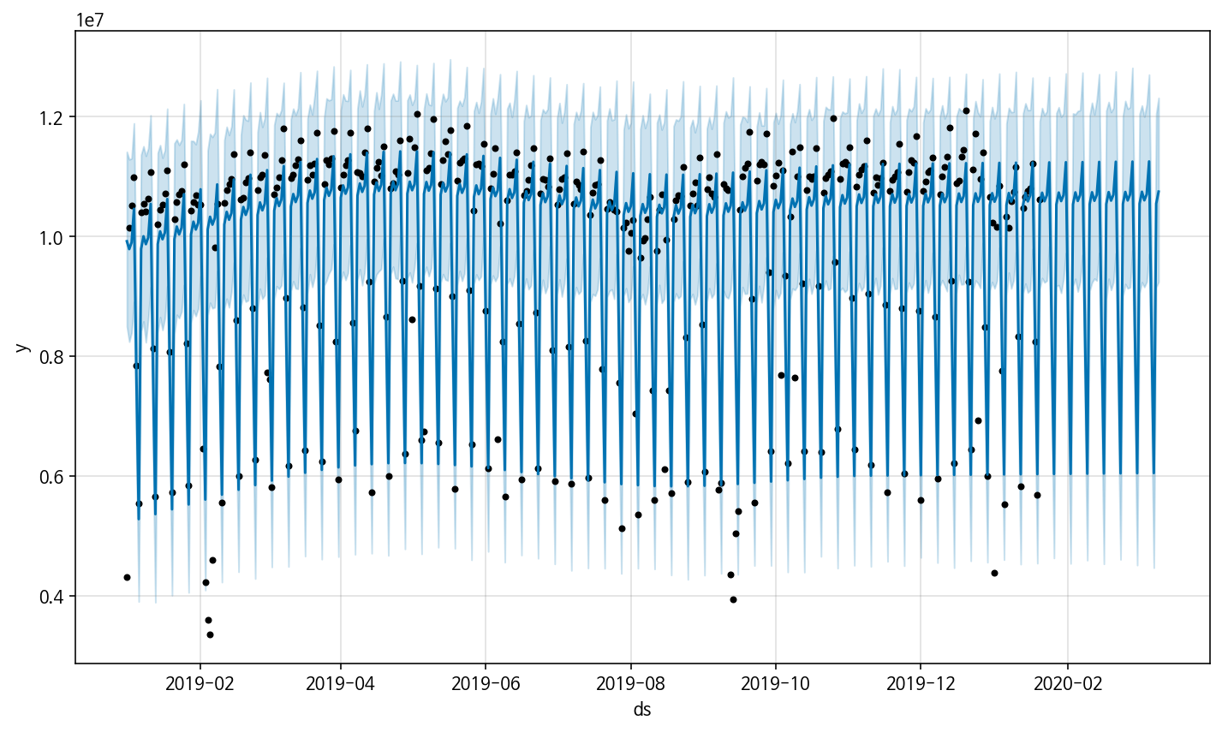
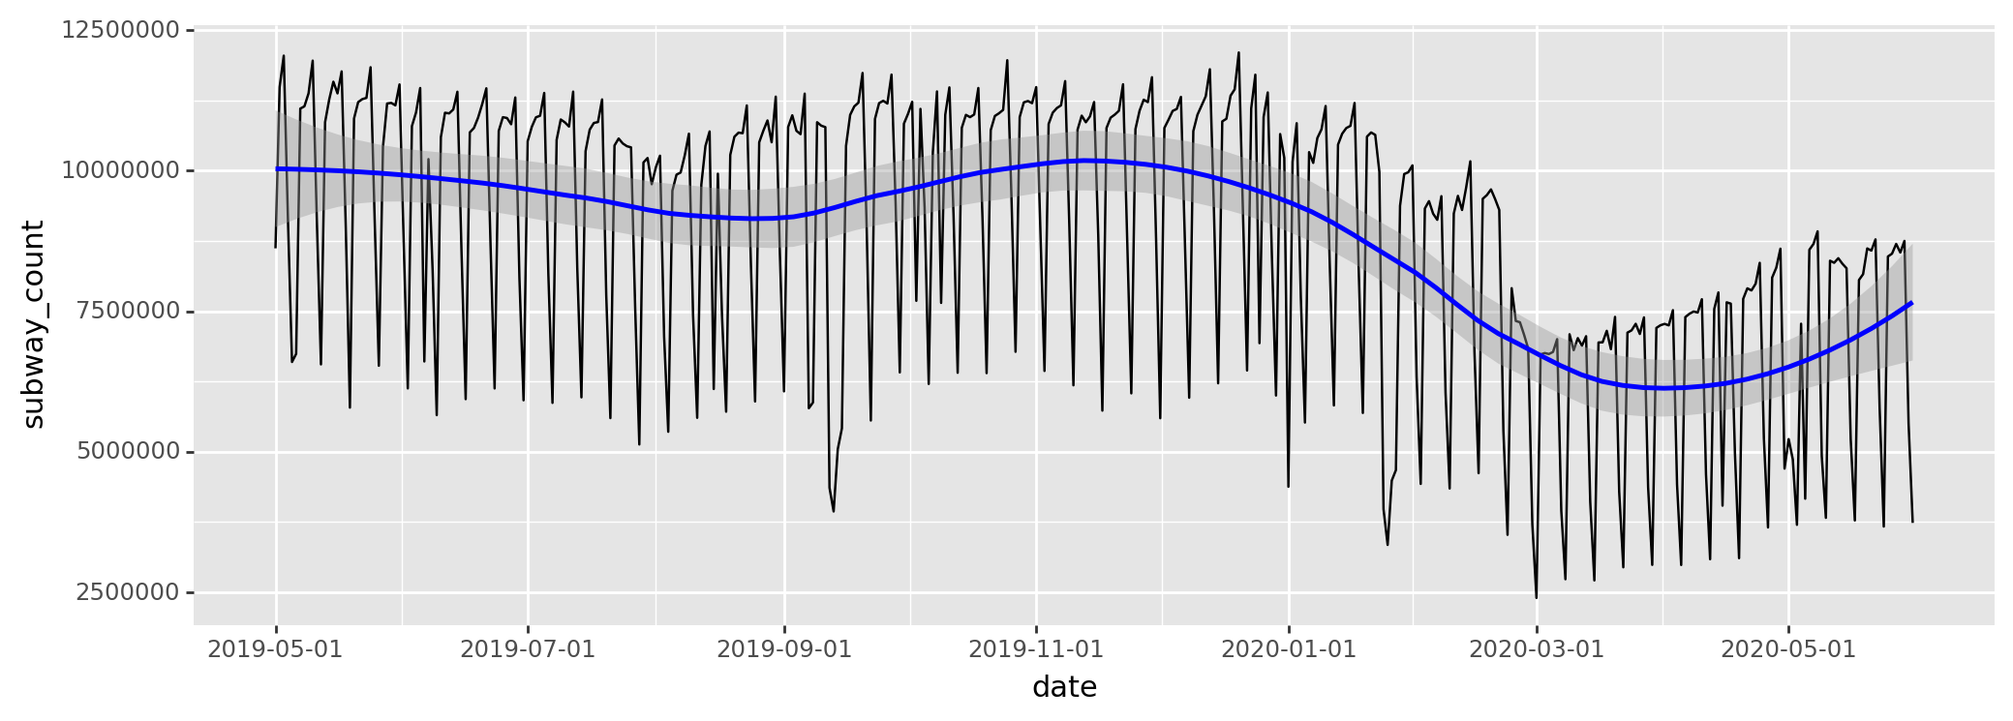
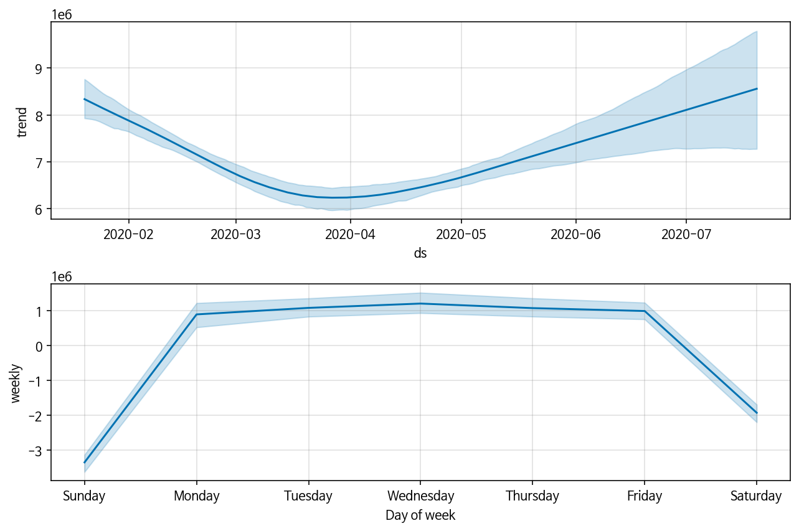
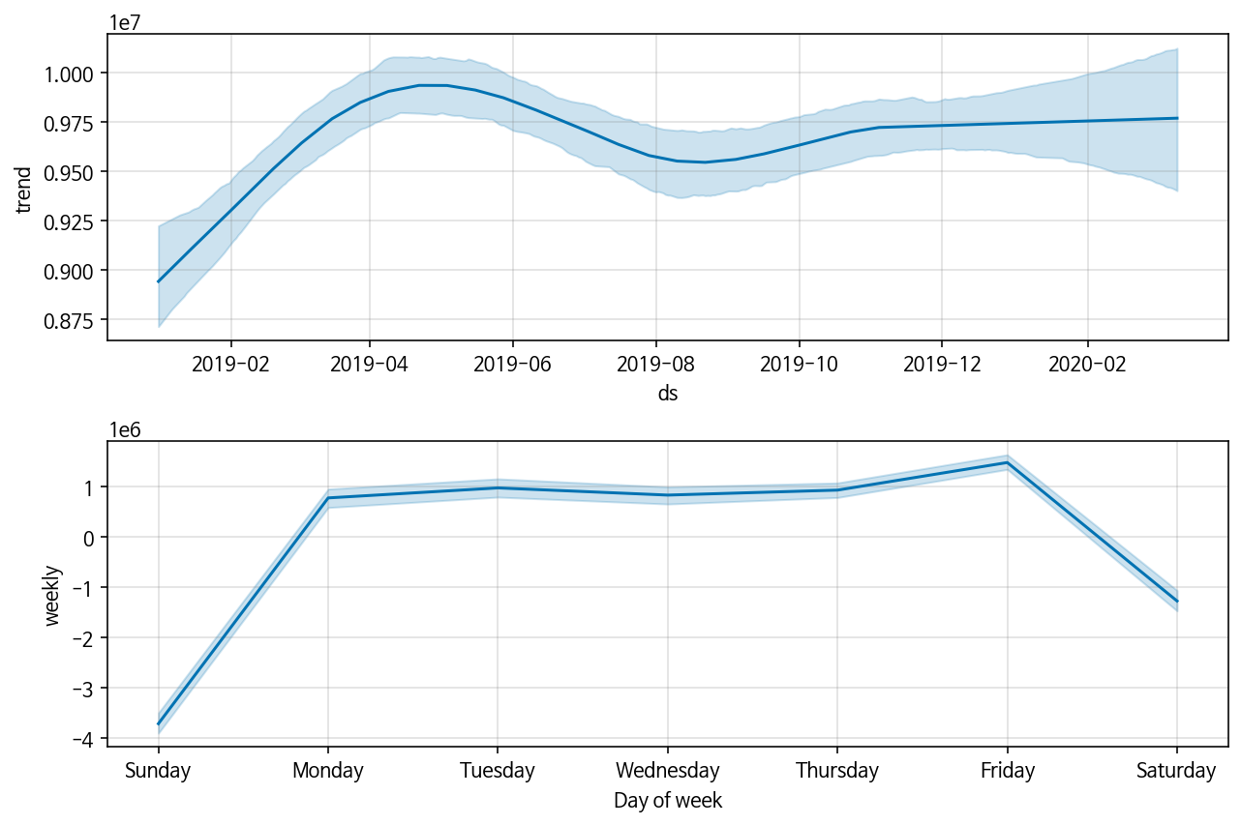
사회적 거리두기 – 지하철 이용량
예측
금요일, 토요일 빈도 낮아짐
지하철 이용량 하락 o
금요일, 토요일 빈도 높음
지하철 이용량 하락 x

Slide 2
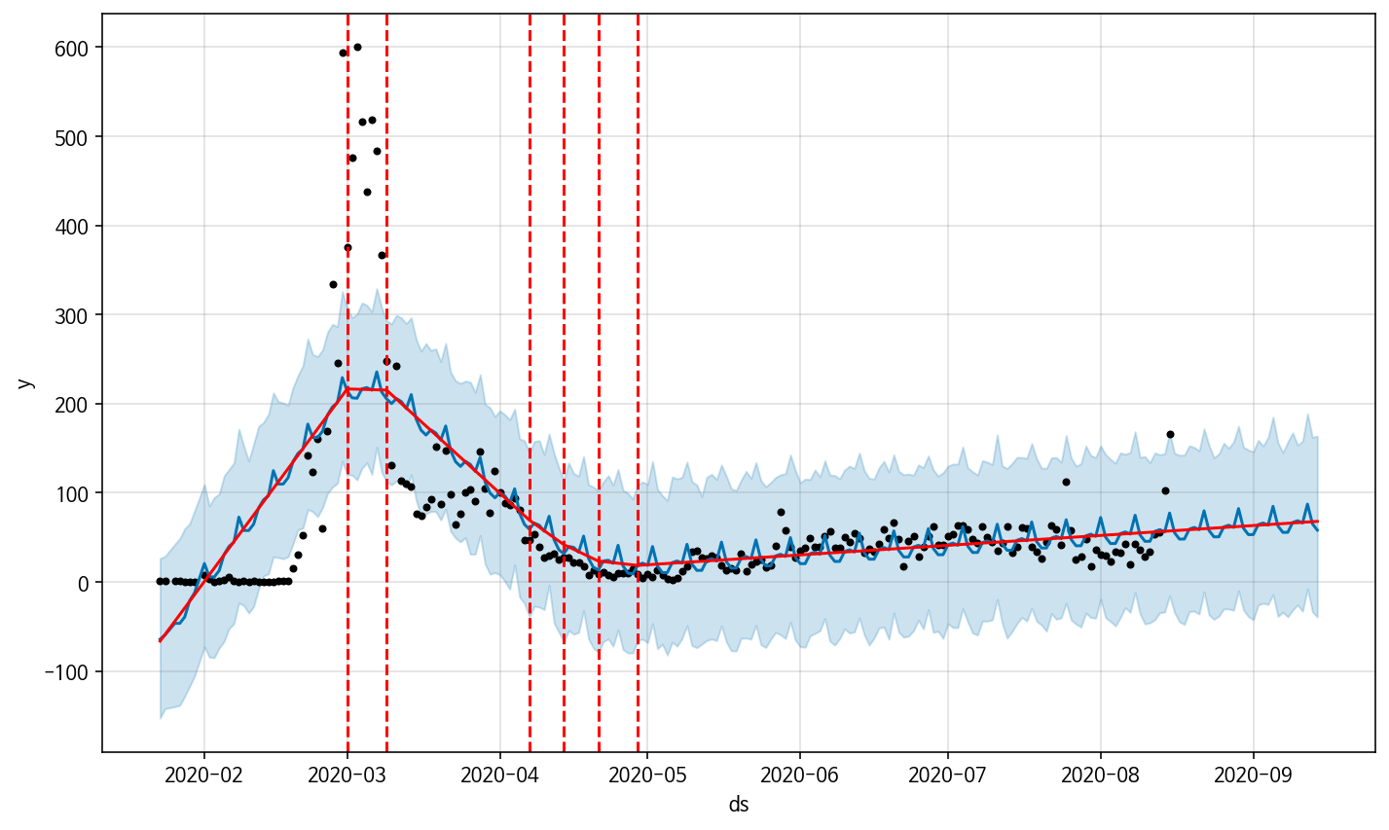
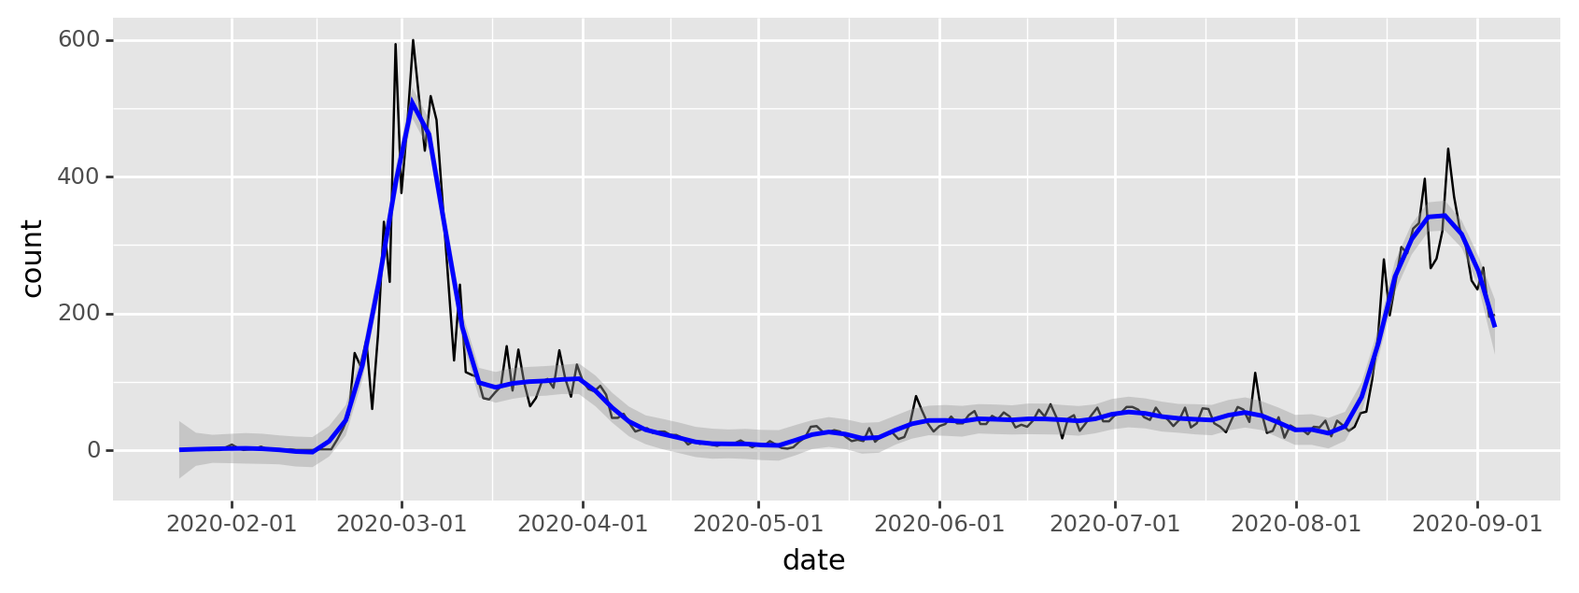
집단 감염이 없었다면 (8/15 전후)
예측
9월 4일까지 확진자 시각화
교회 및 집회 집단 감염이 없었다면 확산 진정

Slide 3
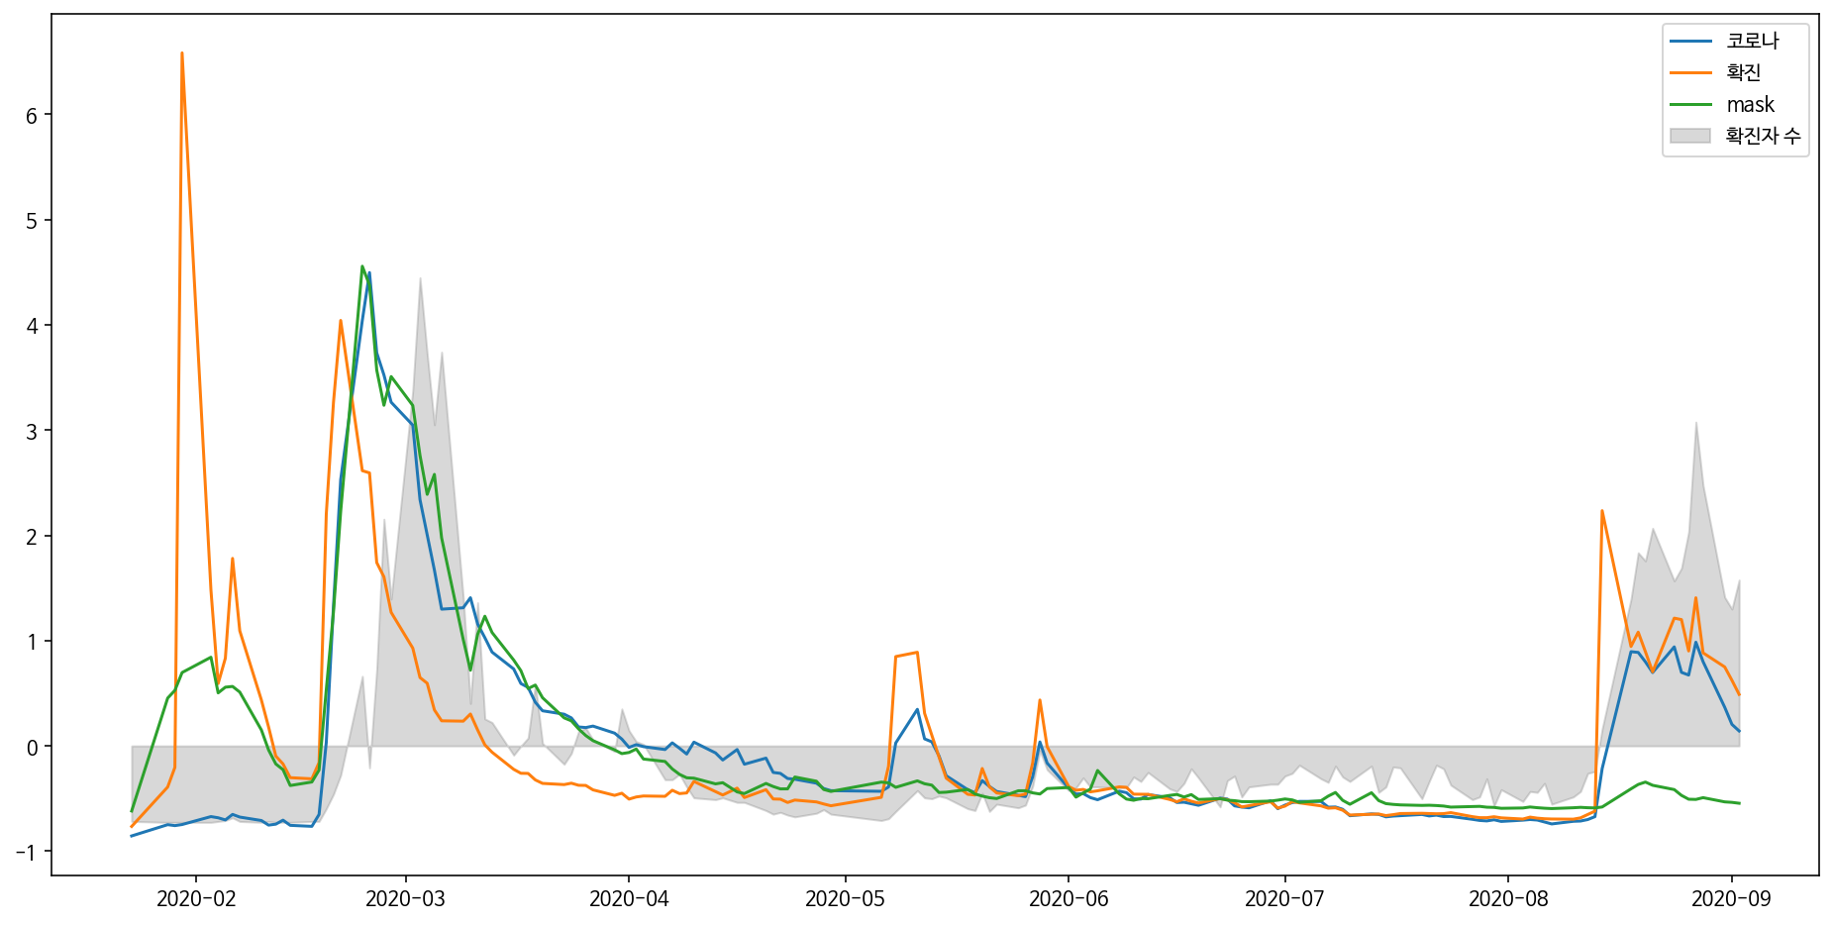
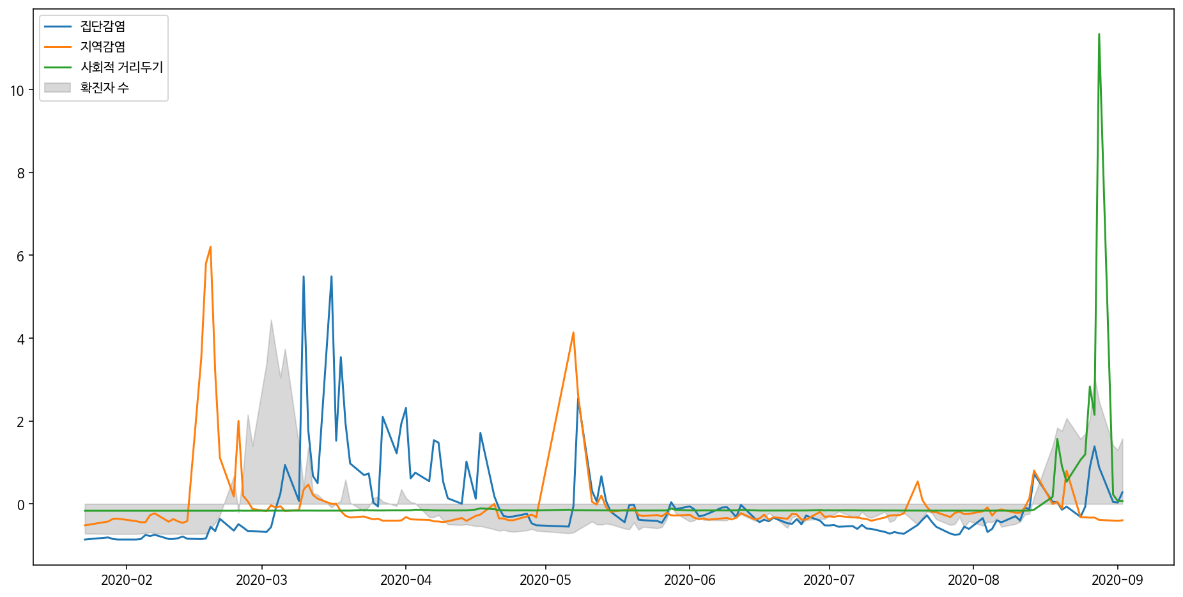
검색량 추세 비교
대구 지역 확산
구로 콜센터 집단 감염
코로나' 키워드, '마스크' 키워드, '확진'키워드, 실제 확진자 수 --> 유사한 추세를 가짐
실제 확진자 수와 '사회적 거리두기' 키워드

Slide 4
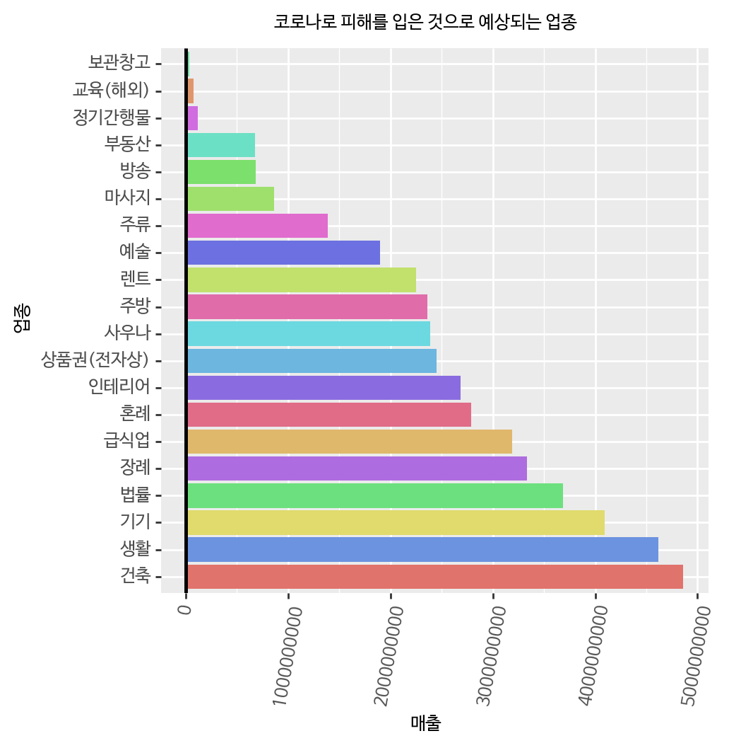
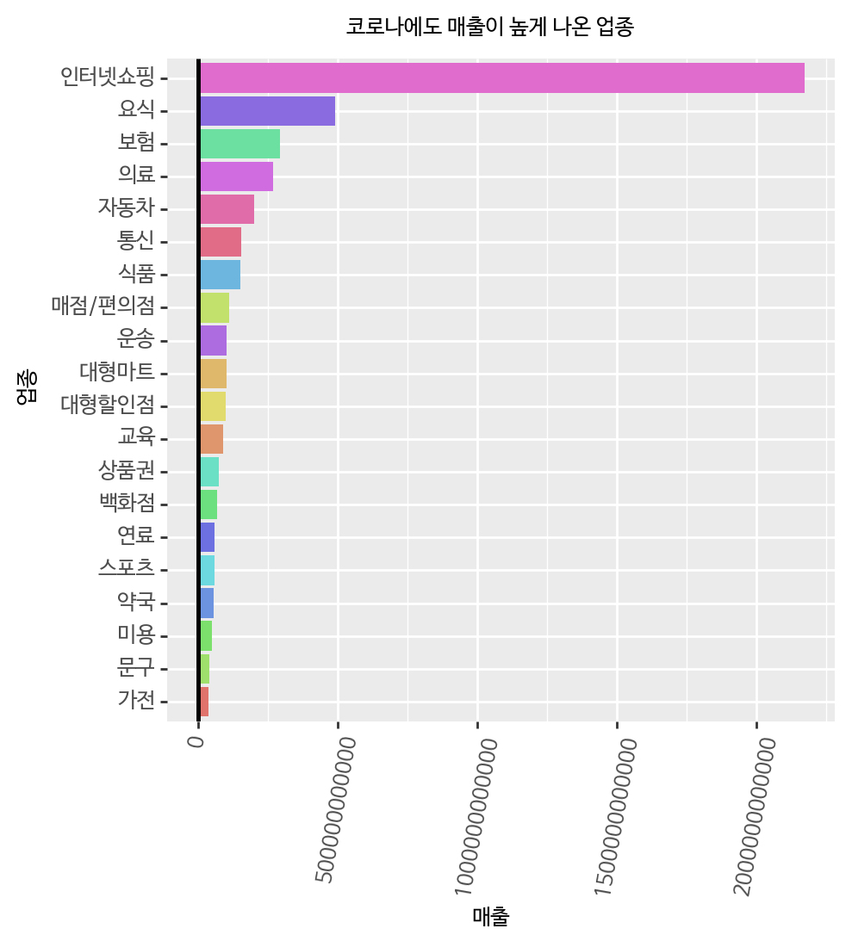
코로나로 영향받는 업종

